Slide 1
Poziomy recyklingu i ich wpływ na opłaty za odpady komunalne
MACIEJ KIEŁBUS
Partner Zarządzający ZIEMSKI&PARTNERS KANCELARIA PRAWNA Kostrzewska, Kołodziejczak i Wspólnicy sp.k. w Poznaniu
Redaktor Naczelny Portalu PrawoDlaSamorządu.pl

Slide 2
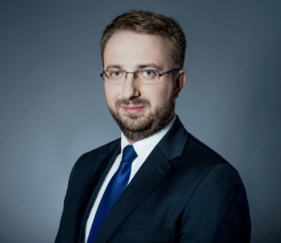
MACIEJ KIEŁBUS
Tel. (48 61) 866 26 28
Tel. kom 601 832 287
E-mail maciej.kielbus@ziemski.com.pl
Absolwent studiów magisterskich (2008) i doktoranckich (2016) na Wydziale Prawa i Administracji Uniwersytetu im. Adama Mickiewicza w Poznaniu
Od 2007 roku prawnik w ZIEMSKI&PARTNERS KANCELARIA PRAWNA Kostrzewska, Kołodziejczak i Wspólnicy sp. k. w Poznaniu Od 2024 Partner Zarządzający
Od maja 2013 roku redaktor naczelny czasopisma internetowego PRAWO DLA SAMORZĄDU
Przedstawiciel Związku Miast Polskich w Zespole doradczym do spraw systemowych rozwiązań w zakresie gospodarki odpadami przy Ministrze Klimatu i Środowiska
Przedstawiciel Ogólnopolskiego Porozumienia Organizacji Samorządowych (OPOS) w Zespole do spraw Ustroju Samorządu, Obszarów Miejskich i Metropolitalnych Komisji Wspólnej Rządu i Samorządu Terytorialnego

Slide 3
UE
POLSKA
Aby zapewnić zgodność z celami niniejszej dyrektywy oraz przejść na europejską gospodarkę o obiegu zamkniętym o wysokim poziomie efektywnego wykorzystania zasobów, państwa członkowskie przyjmują środki służące do osiągnięcia następujących celów:
a) do 2020 roku przygotowanie do ponownego wykorzystania i recyklingu materiałów odpadowych, przynajmniej takich jak papier, metal, plastik i szkło z gospodarstw domowych i w miarę możliwości innego pochodzenia, pod warunkiem że te strumienie odpadów są podobne do odpadów z gospodarstw domowych, zostanie zwiększone wagowo do minimum 50 %;
b) do 2020 r. przygotowanie do ponownego wykorzystania, recyklingu i innych sposobów odzyskiwania materiałów, w tym wypełniania wyrobisk, gdzie odpady zastępują inne materiały, w odniesieniu do innych niż niebezpieczne odpadów budowlanych i rozbiórkowych, z wyjątkiem materiału występującego w stanie naturalnym zgodnie z definicją zawartą w kategorii 17 05 04 Europejskiego katalogu odpadów, zostanie zwiększone wagowo do minimum 70 %.
c) do 2025 r. przygotowanie do ponownego użycia i recykling odpadów komunalnych zostaną zwiększone wagowo do minimum 55 %;
d) do 2030 r. przygotowanie do ponownego użycia i recykling odpadów komunalnych zostaną zwiększone wagowo do minimum 60 %;
e) do 2035 r. przygotowanie do ponownego użycia i recykling odpadów komunalnych zostaną zwiększone wagowo do minimum 65 %.

Slide 4
POLSKA
GMINY / ZWIĄZKI MIĘDZYGMINNE
PRZEDSIĘBIORCY ODBIERAJĄCY ODPADY OD WŁAŚCICIELI NN NA PODSTAWIE UMOWY

Slide 5
Gminy zapewniają czystość i porządek na swoim terenie i tworzą warunki niezbędne do ich utrzymania, a w szczególności:
zapewniają osiągnięcie odpowiednich poziomów recyklingu, przygotowania do ponownego użycia i odzysku innymi metodami oraz ograniczenia masy odpadów komunalnych ulegających biodegradacji przekazywanych do składowania;
Gminy są obowiązane osiągnąć poziom przygotowania do ponownego użycia i recyklingu odpadów komunalnych w wysokości co najmniej:
1) 20% wagowo - za rok 2021;
2) 25% wagowo - za rok 2022;
3) 35% wagowo - za rok 2023;
4) 45% wagowo - za rok 2024;
5) 55% wagowo - za rok 2025;
6) 56% wagowo - za rok 2026;
7) 57% wagowo - za rok 2027;
8) 58% wagowo - za rok 2028;
9) 59% wagowo - za rok 2029;
10) 60% wagowo - za rok 2030;
11) 61% wagowo - za rok 2031;
12) 62% wagowo - za rok 2032;
13) 63% wagowo - za rok 2033;
14) 64% wagowo - za rok 2034;
15) 65% wagowo - za rok 2035 i za każdy kolejny rok.

Slide 6
GMINA
Działania regulacyjne
Działania informacyjne
Działania kontrolno sankcyjne
Działania inwestycyjne

Slide 7
BRAK WPŁYWU GMINA NA
NA MORFOLOGIĘ STRUMIENIA
ORAZ
WIELKOŚĆ STRUMIENIA
Poziom przygotowania do ponownego użycia i recyklingu odpadów komunalnych oblicza się jako
stosunek masy odpadów komunalnych przygotowanych do ponownego użycia i poddanych recyklingowi
do masy wytworzonych odpadów komunalnych.

Slide 8
SYSTEM SPRAWOZDAWCZY
GMINA
Podmiot odbierający odpady komunalne od właścicieli nieruchomości
Podmiot prowadzący punkt selektywnego zbierania odpadów komunalnych, z wyłączeniem gminy [BEZ SYSTEMU KAUCYJNEGO]
Podmiot zbierający odpady komunalne, z wyłączeniem PSZOK, oraz podmiotu zbierającego odpady komunalne przyjmującego odpady komunalne od innego zbierającego odpady komunalne [BEZ SYSTEMU KAUCYJNEGO]
Prowadzący instalację komunalną jest obowiązany przekazać przedsiębiorcy odbierającemu odpady komunalne od właścicieli nieruchomości lub gminie, z którymi ma zawarte umowy, informację o odpadach przekazanych mu przez tego przedsiębiorcę lub gminę, które poddał procesowi przygotowania do ponownego użycia, recyklingu lub przekazał w tym celu innemu posiadaczowi odpadów.
Podmiot reprezentujący jest obowiązany do sporządzania rocznego sprawozdania o odpadach opakowaniowych, o których mowa w załączniku nr 1a do ustawy, odebranych z jednostek handlu detalicznego i hurtowego oraz innych punktów zbierających opakowania i odpady opakowaniowe objęte systemem kaucyjnym na terenie danej gminy, zawierającego informacje, o których mowa w ust. 3.

Slide 9
GMINA
Odpady odebrane
Odpady zebrane w innych miejscach
System kaucyjne
Przydomowe kompostowniki
Odpady zebrane na PSZOK

Slide 10
Obowiązki publicznoprawne gmin / związków międzygminnych
Obowiązki cywilnoprawne wykonawców usług na zlecenie gmin

Slide 11
Gmina, która nie wykonuje obowiązków, o których mowa w art. 3b lub art. 3c - podlega karze pieniężnej obliczonej odrębnie dla wymaganego poziomu:
przygotowania odpadów komunalnych do ponownego użycia i recyklingu;
2) ograniczenia masy odpadów komunalnych ulegających biodegradacji przekazywanych do składowania;
3) składowania.
Karę pieniężną, o której w pkt 1 i 2, oblicza się jako iloczyn jednostkowej stawki opłaty za umieszczenie niesegregowanych (zmieszanych) odpadów komunalnych na składowisku, określonej w przepisach wydanych na podstawie art. 290 ust. 2 ustawy z dnia 27 kwietnia 2001 r. - Prawo ochrony środowiska, i brakującej masy odpadów komunalnych wyrażonej w Mg, wymaganej do osiągnięcia odpowiedniego poziomu przygotowania do ponownego użycia i recyklingu odpadów komunalnych lub ograniczenia masy odpadów komunalnych ulegających biodegradacji przekazywanych do składowania.

Slide 12
Gmina, która nie wykonuje obowiązków, o których mowa w art. 3b lub art. 3c - podlega karze pieniężnej obliczonej odrębnie dla wymaganego poziomu:
przygotowania odpadów komunalnych do ponownego użycia i recyklingu;
2) ograniczenia masy odpadów komunalnych ulegających biodegradacji przekazywanych do składowania;
3) składowania.
Karę pieniężną, o której w pkt 1 i 2, oblicza się jako iloczyn jednostkowej stawki opłaty za umieszczenie niesegregowanych (zmieszanych) odpadów komunalnych na składowisku, określonej w przepisach wydanych na podstawie art. 290 ust. 2 ustawy z dnia 27 kwietnia 2001 r. - Prawo ochrony środowiska, i brakującej masy odpadów komunalnych wyrażonej w Mg, wymaganej do osiągnięcia odpowiedniego poziomu przygotowania do ponownego użycia i recyklingu odpadów komunalnych lub ograniczenia masy odpadów komunalnych ulegających biodegradacji przekazywanych do składowania.

Slide 13
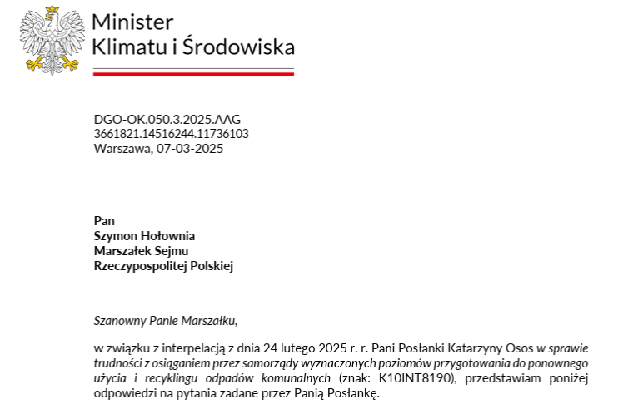

Slide 14
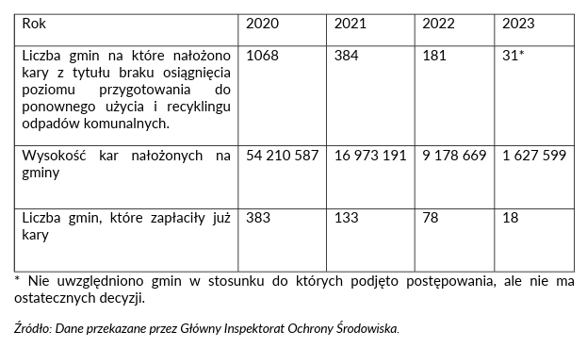

Slide 15
5. Czy Pani Minister jest zdania, że wysokie kary nakładane na samorządy mogą skutecznie rozwiązać problem związany z nieosiąganiem przez nie wyznaczonego poziomu przygotowania do ponownego użycia i recyklingu odpadów komunalnych?
(…) Ministerstwo realizuje działania określone w Krajowym Planie Gospodarki Odpadami (KPGO) 2028, mające na celu zapobieganie powstawaniu odpadów i wspieranie realizacji hierarchii sposobów postępowania z odpadami.
KPGO 2028:
ROZDZIAŁ 5. KIERUNKI DZIAŁAŃ W ZAKRESIE ZAPOBIEGANIA POWSTAWANIU ODPADÓW ORAZ KSZTAŁTOWANIA SYSTEMU
GOSPODARKI ODPADAMI
5.1. Odpady komunalne, w tym odpady ulegające biodegradacji
(…)
7) zagospodarowanie bioodpadów w biogazowniach rolniczych lub we własnym zakresie np. w kompostownikach przydomowych, również na terenach z zabudową jednorodzinną;

Slide 16
PROJEKT STANOWISKA ZMP
w sprawie niezbędnych zmian związanych z obowiązkiem osiągania przez gminy poziomów przygotowania do ponownego użycia i recyklingu odpadów komunalnych
W obecnym modelu wszystkie podmioty działające w systemie gospodarki odpadami komunalnymi – a przede wszystkim Ministerstwo Klimatu i Środowiska, marszałkowie województw (urzędy marszałkowskie) oraz gminy i związki międzygminne – powinny podejmować wspólnie wszelkie możliwe działania, aby osiągnąć środowiskowe cele unijne. Podstawowym celem powinno być wykazanie w granicach obowiązującego prawa, że poziomy są uzyskiwane, a nie szukanie pretekstów, by uniemożliwić w pełni zrealizowanie tego zadania. Organy administracji rządowej i samorządowej wspólnie powinny poszukiwać i propagować wszelkie możliwe rozwiązania pozwalające na uzyskanie kolejnych potrzebnych % poziomów.

Slide 17
PROJEKT STANOWISKA ZMP
w sprawie niezbędnych zmian związanych z obowiązkiem osiągania przez gminy poziomów przygotowania do ponownego użycia i recyklingu odpadów komunalnych
Dotyczy to w szczególności uwzględniania w sprawozdawczości gminnej bioodpadów stanowiących odpady komunalne zagospodarowywanych w kompostownikach przydomowych na terenie nieruchomości zabudowanych budynkami mieszkalnymi jednorodzinnymi oraz kompostowników na terenach nieruchomości niezamieszkanych, w tym rodzinnych ogródków działkowych.

Slide 18
PROJEKT STANOWISKA ZMP
w sprawie niezbędnych zmian związanych z obowiązkiem osiągania przez gminy poziomów przygotowania do ponownego użycia i recyklingu odpadów komunalnych
Koniecznym jest także uwzględnianie przy obliczaniu poziomów przygotowania do ponownego użycia i recyklingu odpadów komunalnych, biogazu, powstałego w procesie stabilizacji beztlenowej odpadów biodegradowalnych o kodach 20 02 01 – Odpady ulegające biodegradacji oraz 20 01 08 – Odpady kuchenne ulegające biodegradacji. Biogaz, powstały w procesie stabilizacji beztlenowej odpadów biodegradowalnych, stanowi „inny materiał, który będzie wykorzystany jako produkt, materiał lub substancja, które nie są odpadami”, a jego wykorzystanie „prowadzi do poprawy stanu środowiska”, w związku z czym wpisuje się on w założenia i cele wyznaczone w tym przepisie.

Slide 19
PROJEKT STANOWISKA ZMP
w sprawie niezbędnych zmian związanych z obowiązkiem osiągania przez gminy poziomów przygotowania do ponownego użycia i recyklingu odpadów komunalnych
Istotne i konieczne do podjęcia są również działania związane z przyspieszeniem procedur certyfikacji bioodpadów poddawanych procesom recyklingu w nowo wybudowanych instalacjach. Obecnie pomimo, że odpad jest gotowy do dalszego wykorzystania i został poddany recyklingowi to przez wielomiesięczne procedury nie może on zostać wliczony do poziomów recyklingu. Jeżeli nie jest to możliwe to konieczne jest umożliwienie wliczania takich odpadów do recyklingu pod warunkiem uzyskania certyfikatów nie później niż w terminie np. 6 miesięcy po zakończonym okresie sprawozdawczym.

Slide 20
DZIĘKUJĘ ZA UWAGĘ ! ! !
MACIEJ KIEŁBUS
ZIEMSKI&PARTNERS KANCELARIA PRAWNA Kostrzewska, Kołodziejczak i Wspólnicy sp. k.
ul. J. Strusia 10, 60-711 Poznań
tel. (48) 061 866 26 28, fax (48) 061 865 82 56
e-mail: maciej.kielbus@ziemski.com.pl www.ziemski.com.pl
www.prawodlasamorzadu.pl

